Slide 1





Chủ đề 4: PHÉP CỘNG, PHÉP TRỪ
(CÓ NHỚ) TRONG PHẠM VI 100
Bài 21: LUYỆN TẬP CHUNG
Tiết 2: Luyện tập
Bản quyền : FB Đặng Nhật Linh- https://www.facebook.com/nhat.linh.3557440

Slide 2
Củng cố kĩ năng đặt tính phép cộng (có nhớ)
Mục
tiêu
Giải được bài toán liên quan đến phép cộng có nhớ.
So sánh được
các số
Thực hiện tính bằng cách đặt tính hoặc tính nhẩm

Slide 3




1. Tính
a) 41 + 19
b) 67 + 3
c) 76 + 14
= 60
= 70
= 90
Bản quyền : FB Đặng Nhật Linh- https://www.facebook.com/nhat.linh.3557440

Slide 4
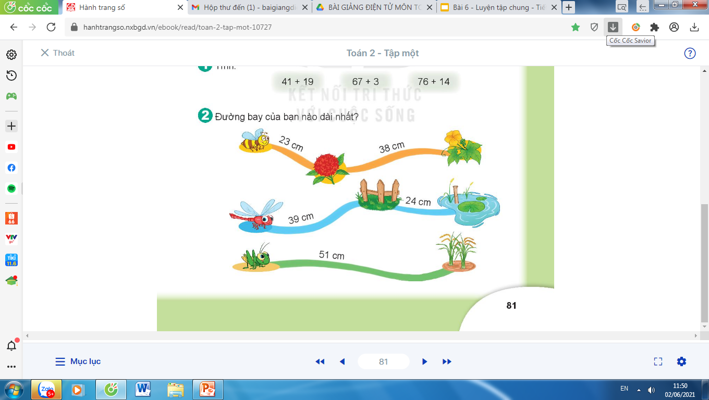


2. Đường bay của bạn nào dài nhất?
= 61 cm
= 63 cm
= 51 cm
Vậy đường bay của bạn là dài nhất: 63 cm
Bản quyền : FB Đặng Nhật Linh- https://www.facebook.com/nhat.linh.3557440

Slide 5
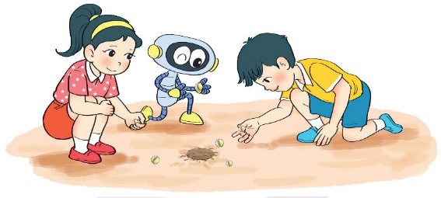
3. Nam có 38 viên bi. Rô–bốt có 34 viên bi. Hỏi
Nam và Rô-bốt có tất cả bao nhiêu viên bi?
Tóm tắt:
Nam : 38 viên bi
Rô-bốt : 34 viên bi
Có tất cả: ... viên bi?
Bài giải
Nam và Rô-bốt có tất cả số viên bi là:
38 + 34 = 72 (viên bi)
Đáp số: 72 viên bi
Bản quyền : FB Đặng Nhật Linh- https://www.facebook.com/nhat.linh.3557440

Slide 6
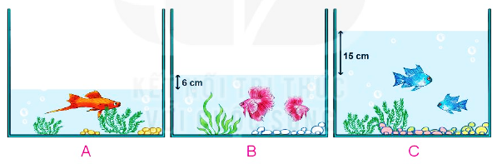
4. Ba bể cá A, B, C có mực nước khác nhau như
hình vẽ dưới đây:
a) Mực nước ở bể B cao hơn mực nước ở bể A bao nhiêu xăng-ti-mét?
a) Mực nước ở bể B cao hơn mực nước ở bể A: 6cm
b) Mực nước ở bể C cao hơn mực nước ở bể A bao nhiêu xăng-ti-mét?
b) Mực nước ở bể C cao hơn mực nước ở bể A: 15 + 6 = 21 cm
Bản quyền : FB Đặng Nhật Linh- https://www.facebook.com/nhat.linh.3557440

Slide 7

4. Ba bể cá A, B, C có mực nước khác nhau như
hình vẽ dưới đây:
c) Sau khi bạn Nam bỏ thêm một số hòn đá cảnh vào bể B thì mực nước ỏ bể B tăng thêm 5cm. Hỏi lúc này mực nước ở bể B cao hơn mực nước ở bể A bao nhiêu xăng-ti-mét?
c) Lúc này mực nước ở bể B cao hơn mực nước ở bể A: 11cm
Bản quyền : FB Đặng Nhật Linh- https://www.facebook.com/nhat.linh.3557440

Slide 8



XÂY DỰNG
NÔNG TRẠI
Bản quyền : FB Đặng Nhật Linh- https://www.facebook.com/nhat.linh.3557440

Slide 9





















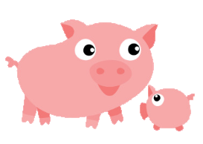





Slide 10



Kết quả của phép tính:
19 + 31 + 5
55
Bản quyền : FB Đặng Nhật Linh- https://www.facebook.com/nhat.linh.3557440

Slide 11
Nhà Mai có 25 cây táo và 8 cây bưởi. Hỏi nhà Mai có tất cả bao nhiêu cây?
33 cây
Bản quyền : FB Đặng Nhật Linh- https://www.facebook.com/nhat.linh.3557440

Slide 12
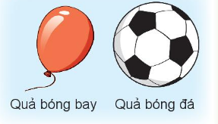
Đồ vật nào dưới đây nhẹ hơn?
Bản quyền : FB Đặng Nhật Linh- https://www.facebook.com/nhat.linh.3557440

Slide 13
Con chó cân nặng 18kg, con mèo
cân nặng 5kg. Hỏi cả hai con nặng bao nhiêu ki-lô-gam?
23 kg
Bản quyền : FB Đặng Nhật Linh- https://www.facebook.com/nhat.linh.3557440

Slide 14
Tổng của 78 và 12 là bao nhiêu?
90
Bản quyền : FB Đặng Nhật Linh- https://www.facebook.com/nhat.linh.3557440

Slide 15
Tính hiệu của số lớn nhất có hai chữ số và số bé nhất có hai chữ số?
99 – 10 = 89
Bản quyền : FB Đặng Nhật Linh- https://www.facebook.com/nhat.linh.3557440

Slide 16
CHÀO TẠM BIỆT CÁC CON!
Bản quyền : FB Đặng Nhật Linh- https://www.facebook.com/nhat.linh.3557440

